Slide 1
One stage detectors

Slide 2
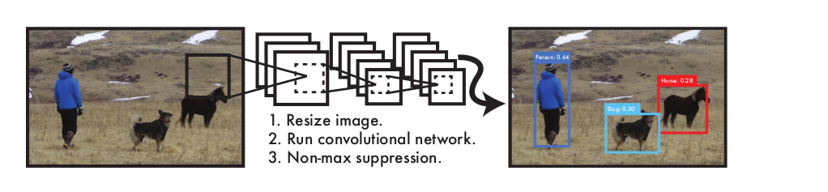
YoLo
You only look once (YOLO; Redmon et al., 2016).
За один проход ищет и прямоугольники с объектами m(bounding boxes), и сами объекты.

Slide 3
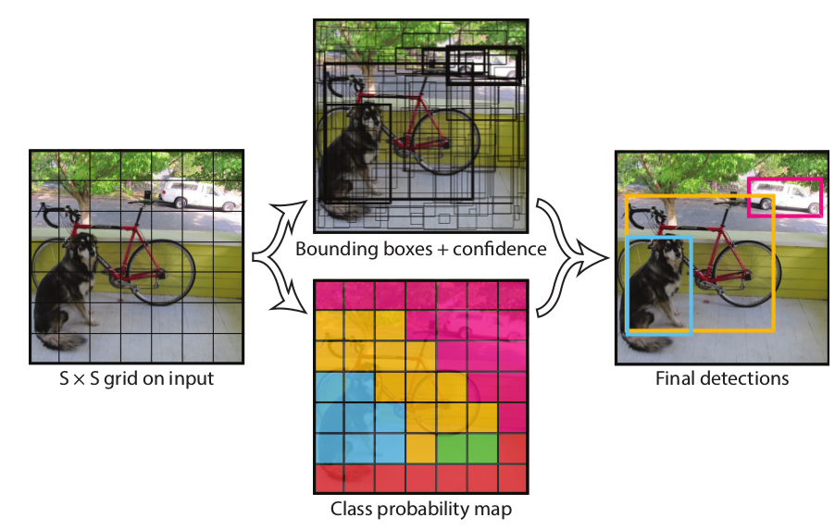
YoLo
Разбивает картинку на решётку S × S.
В каждой ячейке предсказывает и прямоугольники, и вероятности; и выбирает подходящие

Slide 4
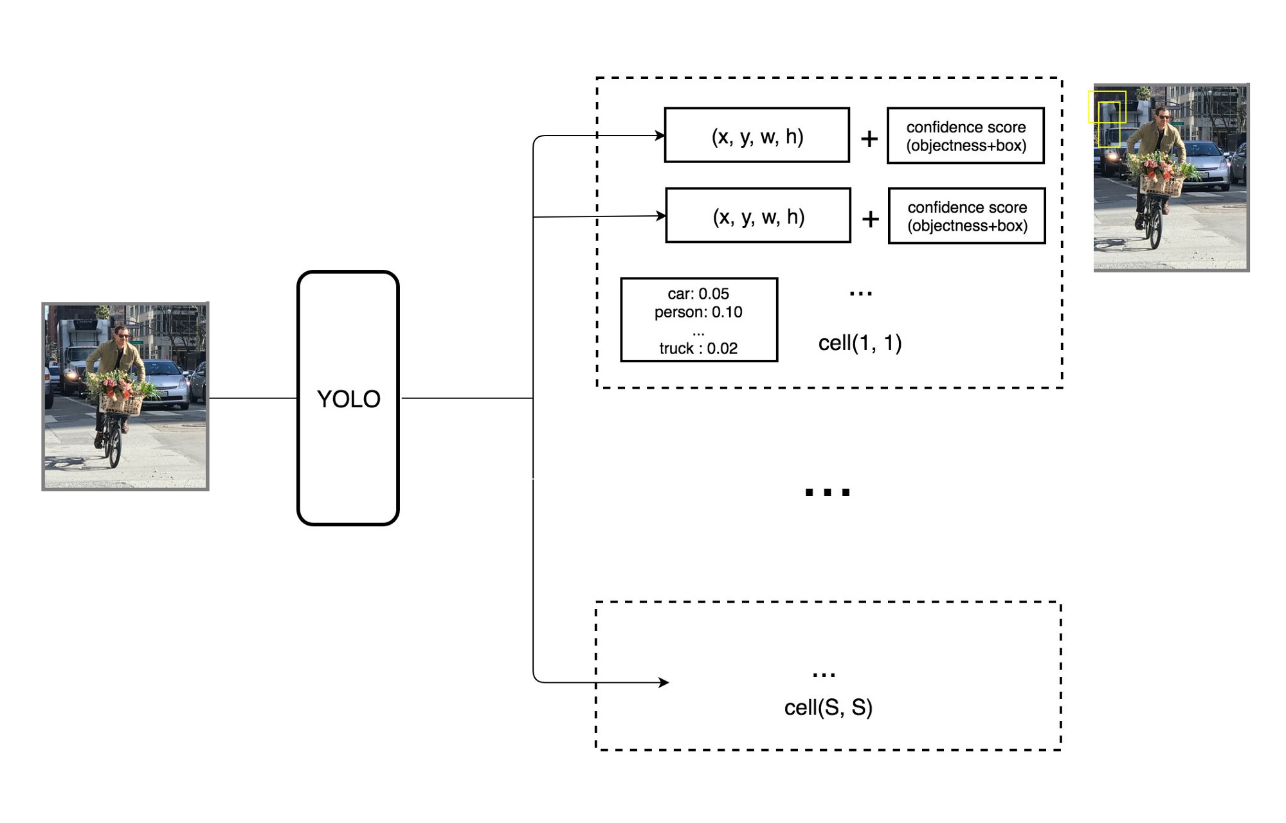
YoLo

Slide 5
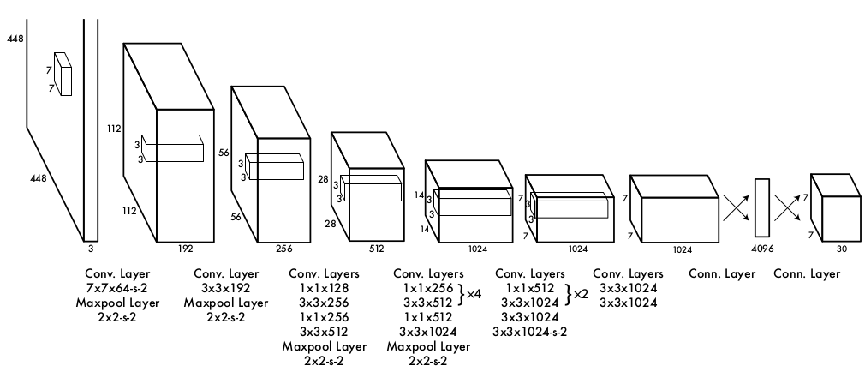
YoLo

Slide 6
SSD
Дальнейшее развитие идеи предсказывать всё сразу – single-shot detectors (SSD; Liu et al., 2016).
Одна сеть, которая предсказывает
несколько меток классов;
несколько соответствующих позиций для anchor boxes (bounding boxes нескольких подходящих заранее выбранных размеров).

Slide 7
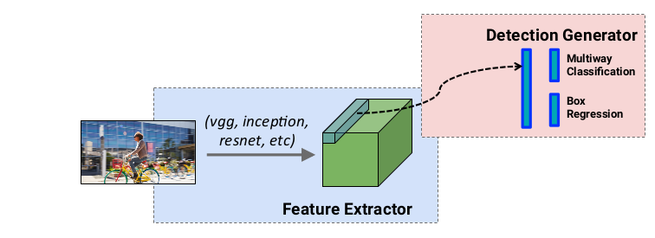
SSD

Slide 8
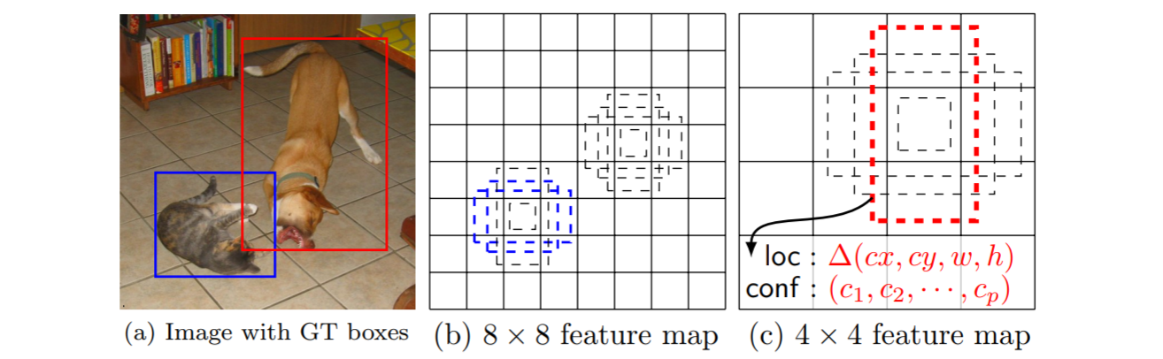
SSD
Чтобы получить правильные ответы, мы сопоставляем
стандартные anchor boxes с настоящими, и это правильные
значения offsets и всего такого:

Slide 9
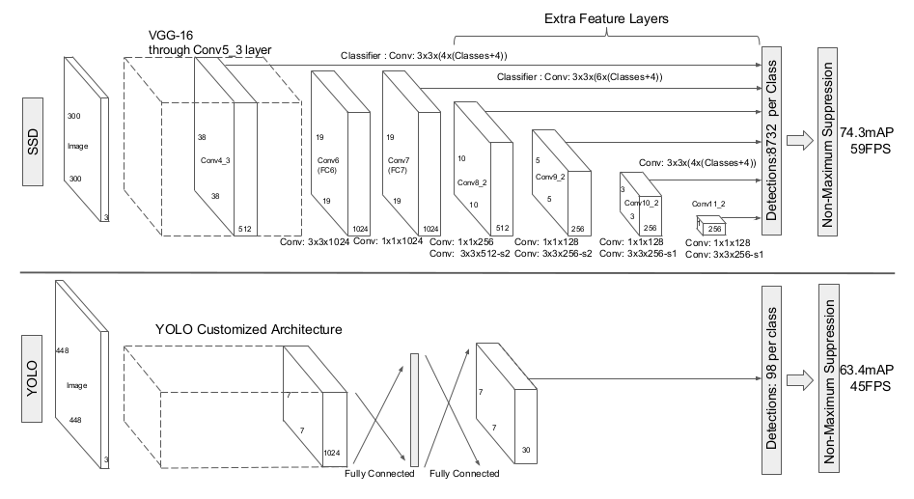
SSD

Slide 10
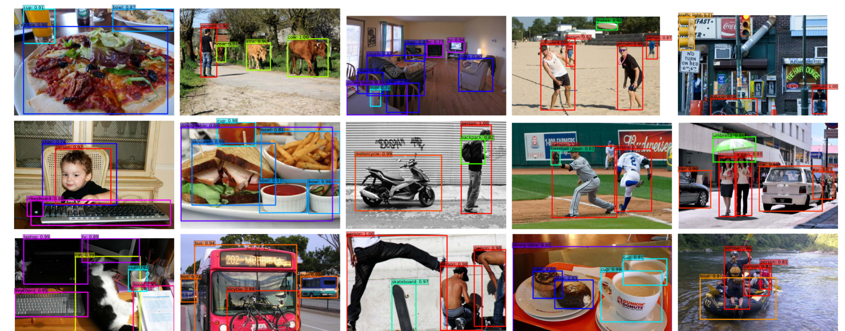
SSD

Slide 11
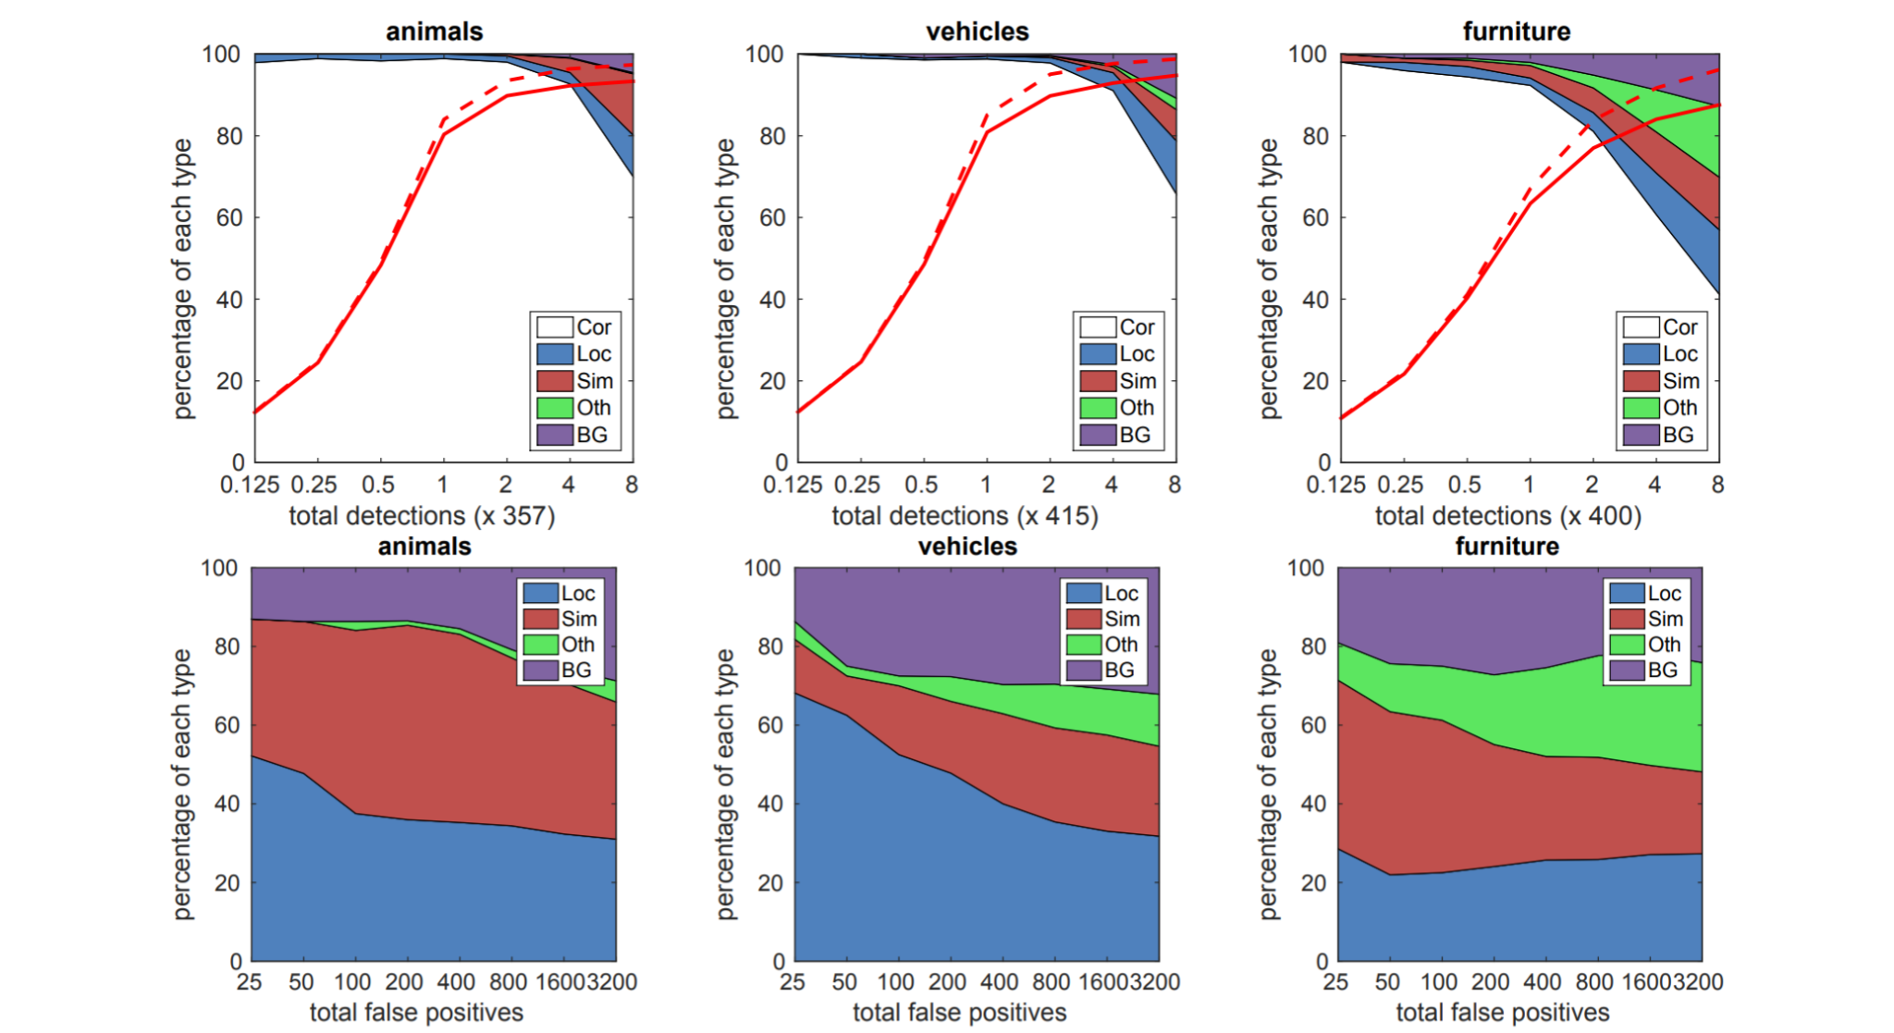
SSD

Slide 12
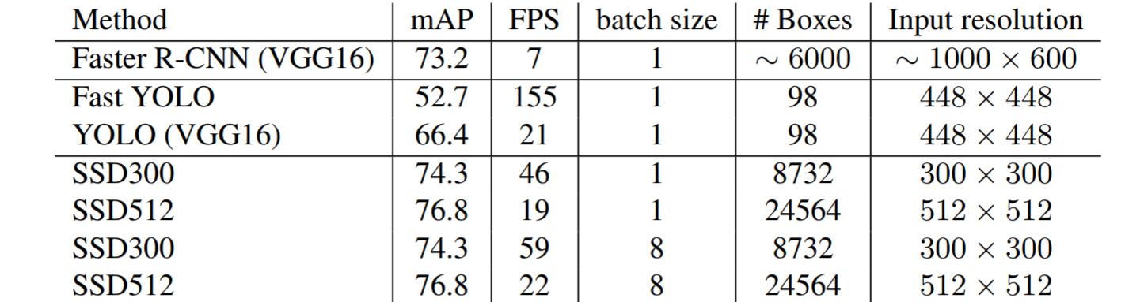
Pascal VOC2017

Slide 13
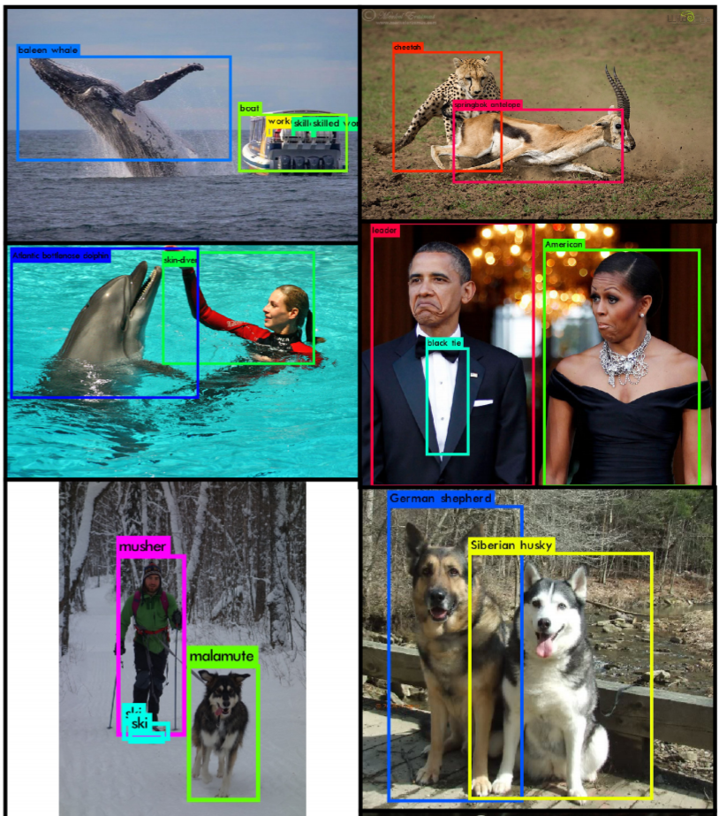
YOLO V2
следующая итерация YoLo, гораздо больше классов (9000)

Slide 14
YOLO V2
Что было не так: много ошибок локализации и низкий recall по сравнению с Faster R-CNN, Что сделали:
добавили batchnorm на всех свёрточных уровнях, +2% mAP сразу
сделали отдельные классификатор высокого разрешения (448 × 448) вместо предобученного на ImageNet (256 × 256), ещё +4% mAP
YoLo предсказывал координаты bbox’ов, а лучше предсказывать offsets в каждой позиции свёрточным образом;
класс теперь для каждого anchor box тоже предсказывается
размеры anchor boxes выбраны по bbox’ам из тренировочного набора, кластеризацией
добавили skip connection признаков с более раннего слоя, чтобы увеличить геометрическое разрешение
multi-scale training: обучаемся на разных размерах картинок

Slide 15
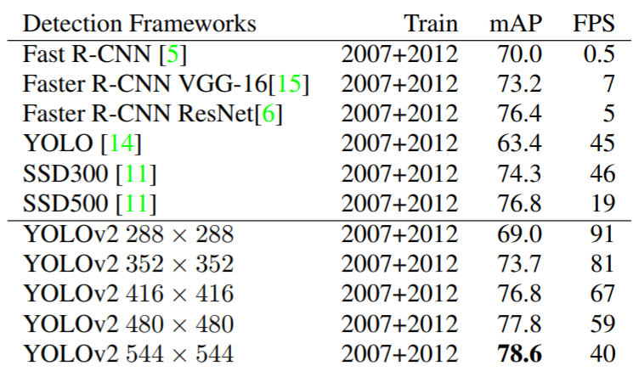
YOLO V2, YOLO9000

Slide 16
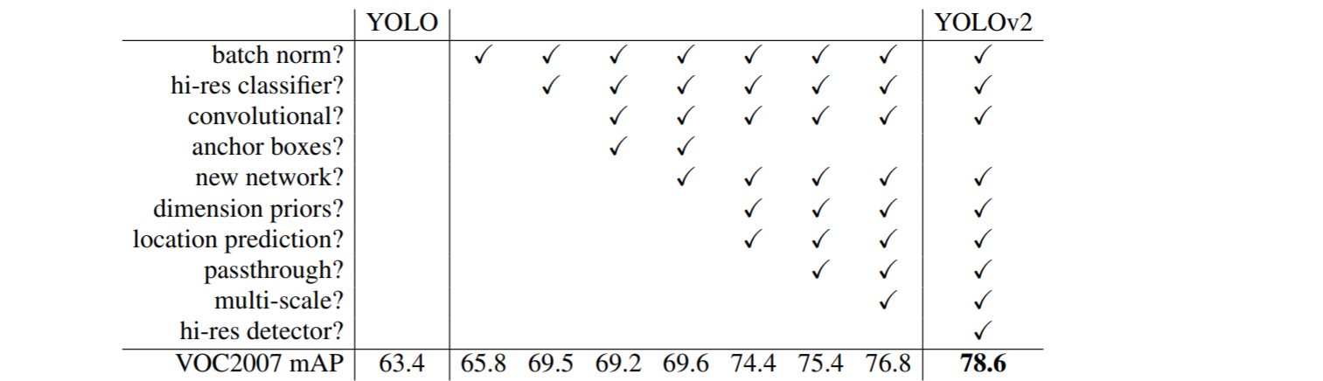
YOLO V2

Slide 17
YOLO V2
А как сделать много классов? Новые проблемы: например, классы больше не взаимоисключающие («собака» и сотни пород собак)
ImageNet берёт классы из WordNet – сети понятий, в которой есть иерархия, в виде направленного графа
В YOLO сначала сделали из WordNet дерево, WordTree, а потом предсказывают условные вероятности на каждом уровне: P(German shepherd|shepherd), P(Caucasian shepherd|shepherd), P(Australian shepherd|shephed) и потом P(German shepherd) = P(German shepherd|shepherd) * P(Shepherd|service dog) * … * P(mammal|animal) * P(animal|physical object) * P(physical object)

Slide 18
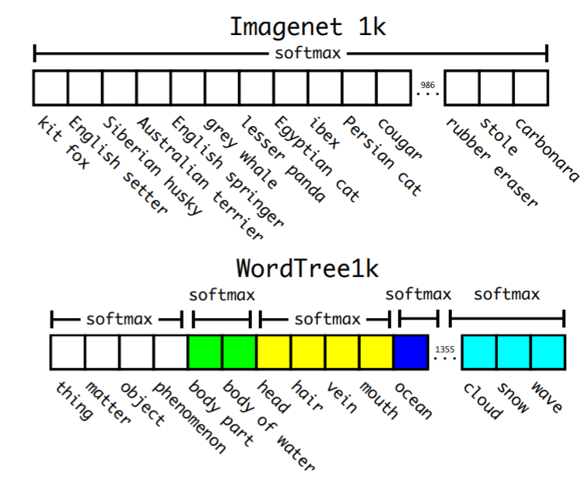
YOLO V2
Это позволяет строить много маленьких softmax’ов, которые проще обучать:

Slide 19
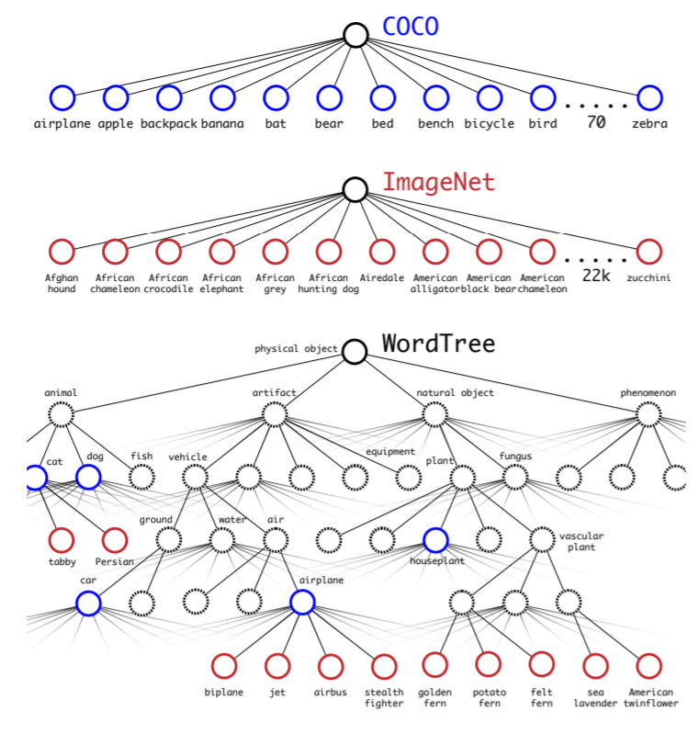
YOLO V2
Можно объединить даже датасеты

Slide 20
Проблемы с масштабом
Детекторы все хорошие, но почему-то распознают максимум 50-60% объектов. Почему на COCO такие плохие результаты?
Потому что маленькие объекты плохо распознаются, а их в жизни много, и разброс масштабов очень большой.

Slide 21
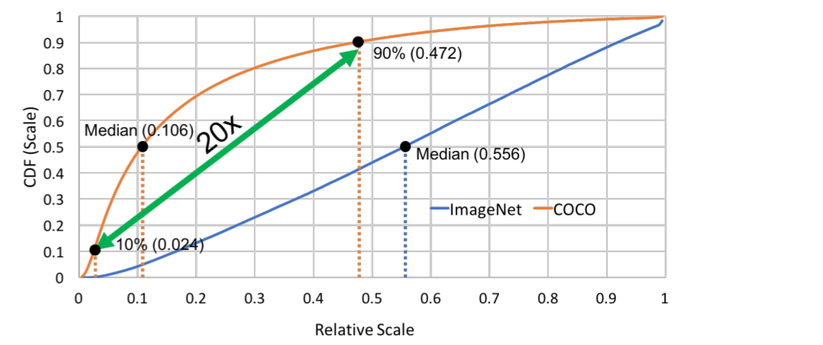
Проблемы с масштабом

Slide 22
Проблемы с масштабом
• Effective stride: к моменту region proposal network уже геометрия исходной картинки сжимается.
• В базовой конструкции Faster R-CNN получается effective stride 16, т.е. от объекта 16 × 16 пикселей остаётся 1 пиксель.
• А если пытаться уменьшить stride, то сети выходят совсем гигантские и неподъёмные. Что делать?..

Slide 23
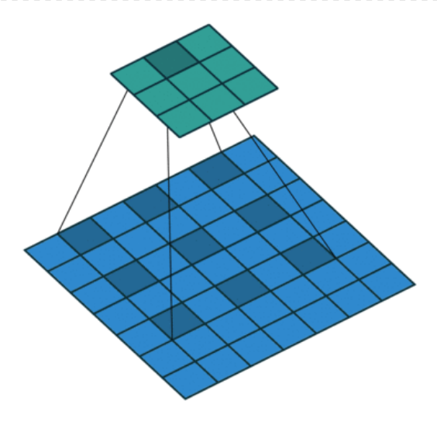
Проблемы с масштабом
Использовать другие свертки dillated
Зачем нужны dilated convolutions?
чтобы не повторяясь покрыть гораздо большее receptive field за меньшее число слоёв:

Slide 24
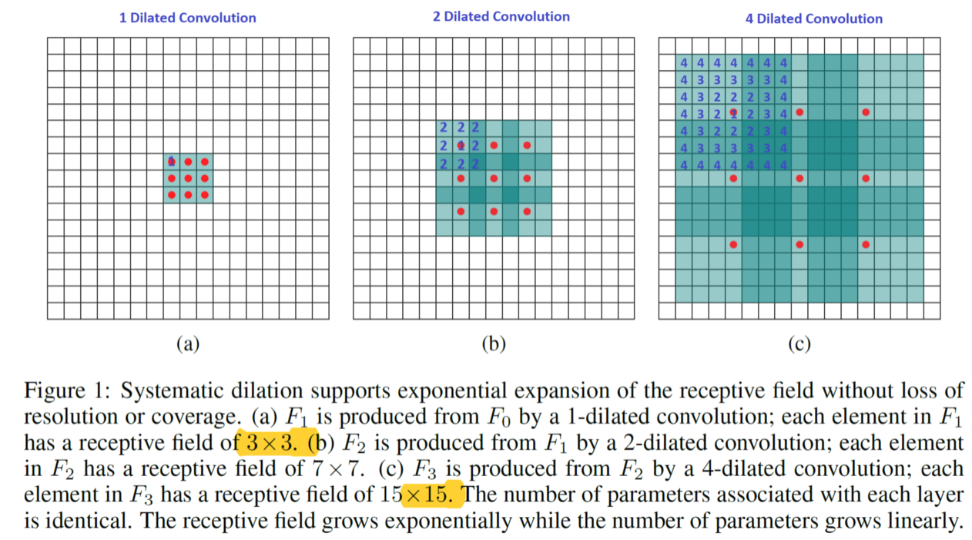
Проблемы с масштабом

Slide 25
Проблемы с масштабом
Dilated convolutions используются в Faster R-CNN, R-FCN и других.
(Yu, Koltun, 2016): Multi-scale context aggregation by dilated
convolutions; собирают весь контекст с разных dilated convolutions вместе, применяют к сегментации.
Можно ещё пытаться сделать несколько разных RPN; (Eggert et al., 2017) – возьмём базовый Faster R-CNN и встроим в него три RPN с разным масштабом.

Slide 26
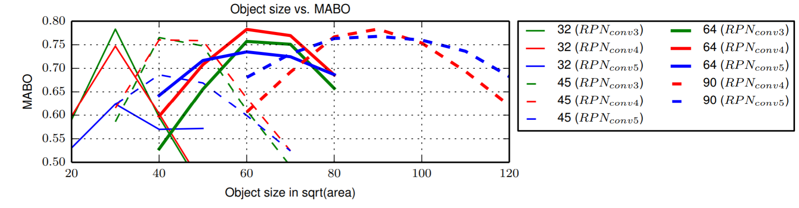
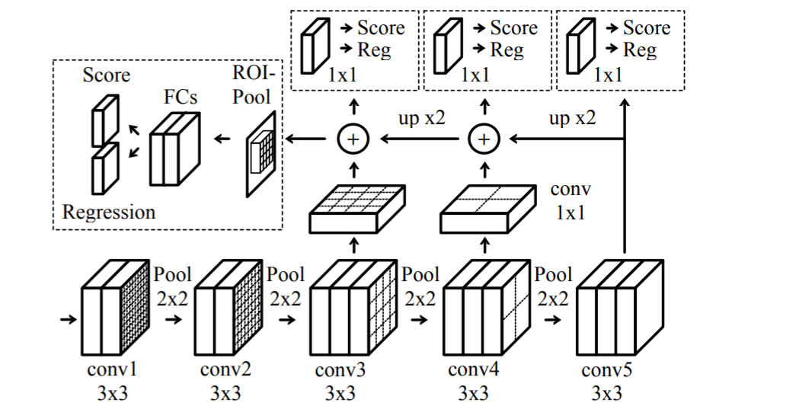
Проблемы с масштабом

Slide 27
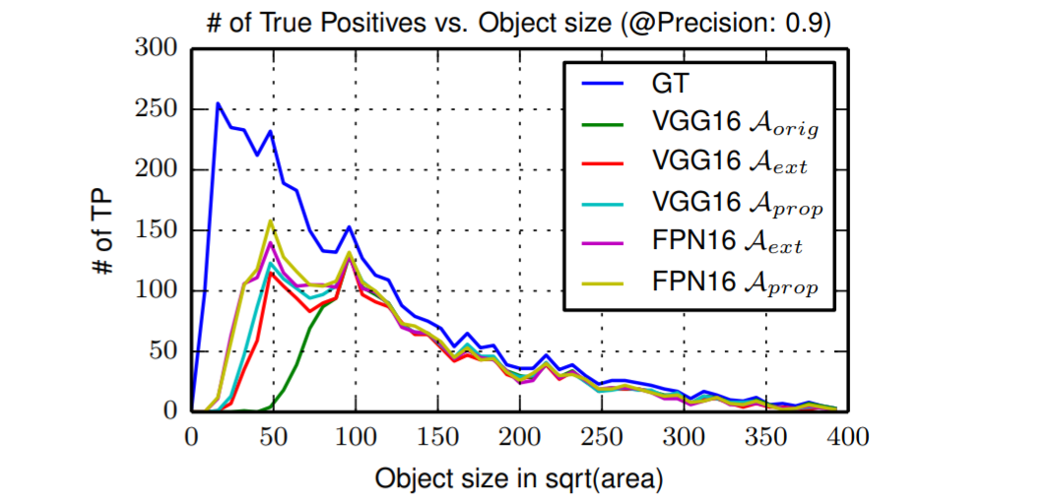
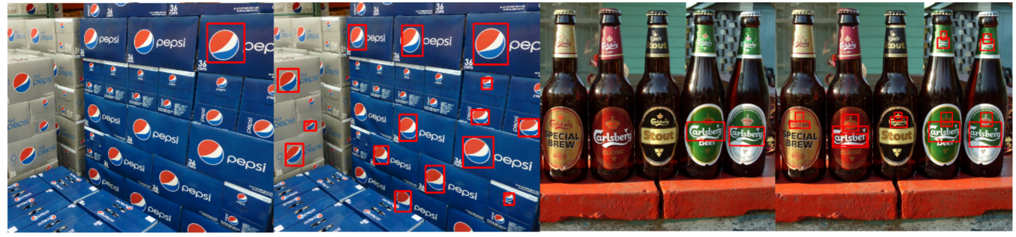
Проблемы с масштабом

Slide 28
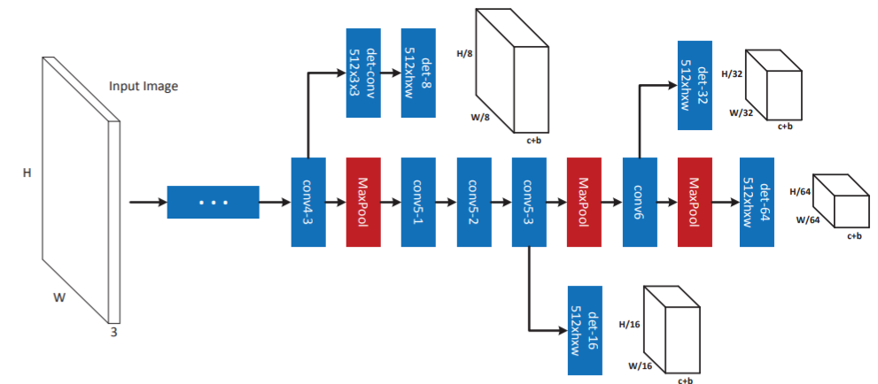
Проблема с масштабом
(Cai et al., 2016): A unified multiscale deep convolutional neural network for fast object detection, аналогичная идея
У object proposal network несколько веток с выходами разных масштабов

Slide 29
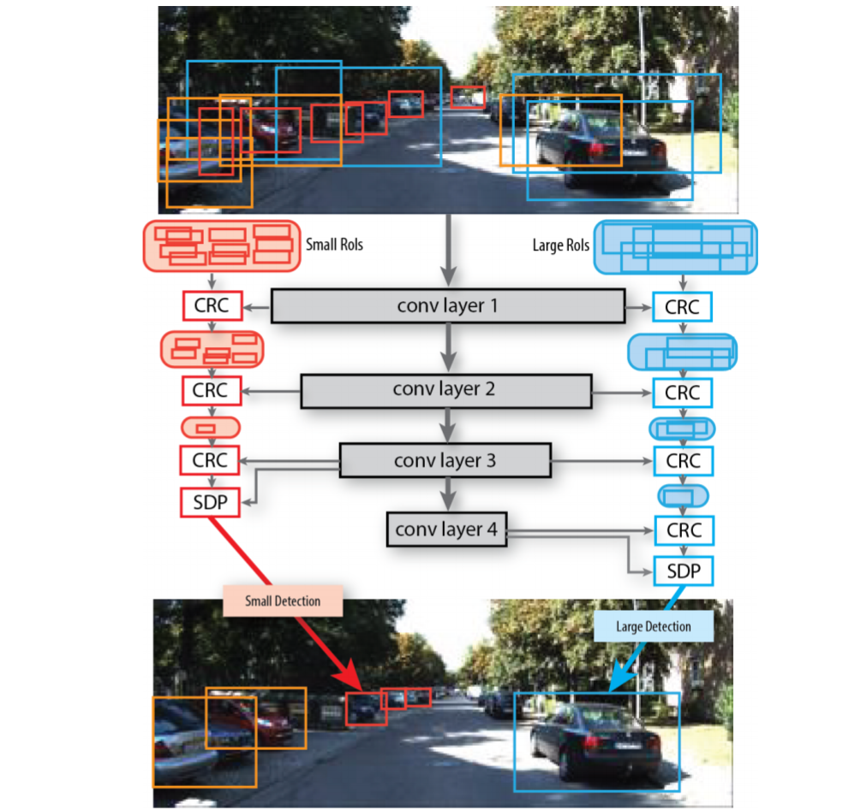
EXPLOIT ALL THE LAYERS
(Yang et al., 2016): Exploit All the Layers; другой подход к тому, чтобы объединить все слои – cascaded rejection classifiers и scale-dependent pooling

Slide 30
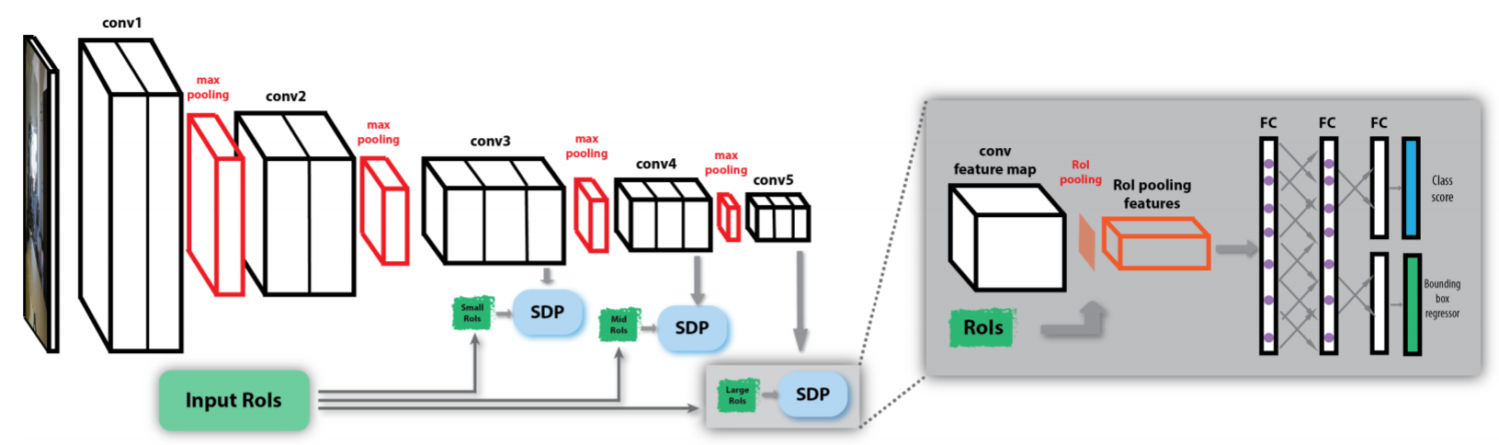
EXPLOIT ALL THE LAYERS
Scale-dependent pooling: давайте будем брать в RoI pooling layer не один и тот же слой, а в зависимости от размера RoI proposal:

Slide 31
EXPLOIT ALL THE LAYERS
Главный bottleneck в Faster R-CNN – это оценка proposals; их десятки тысяч.
Идея: давайте сделаем каскадный классификатор, который будет быстро отметать большинство

Slide 32
MULTIPATH OBJECT DETECTION
(Zagoruyko et al., 2016): A MultiPath Network for Object Detection
Решают всё ту же проблему с масштабом, особенно на COCO; по сравнению с другими датасетами, там
гораздо шире спектр разных масштабов объектов, больше маленьких;
объекты менее выделяются, часто частично скрыты, среди других объектов и т.п.;
метрика качества больше завязана на точную локализацию объектов.
Идея MultiPath в том, чтобы выделять proposals так же, как в Faster R-CNN, но потом оценивать их более сложным образом...

Slide 33
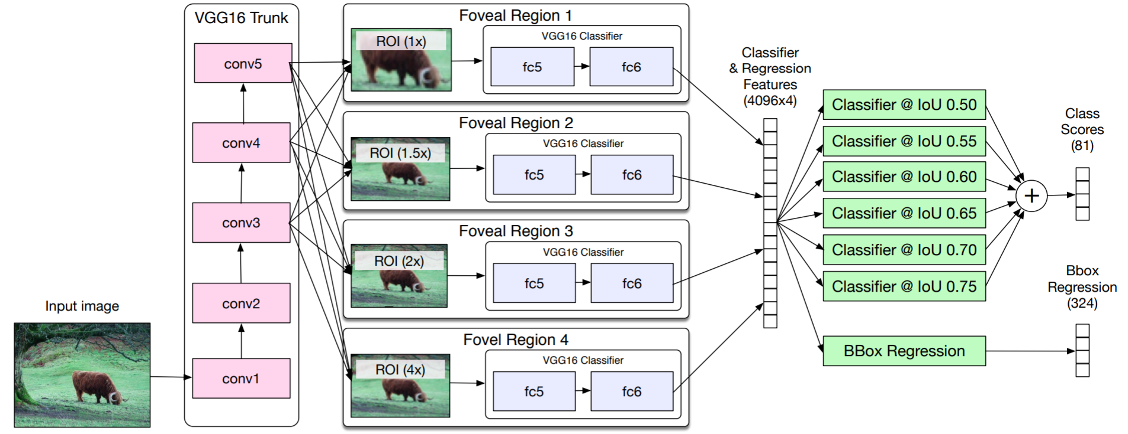
MULTIPATH OBJECT DETECTION
Три идеи: skip connections, foveal regions и integral loss.

Slide 34
MULTIPATH OBJECT DETECTION
Skip connections: добавляем RoI-pooled признаки с более ранних слоёв, чтобы лучше работать с маленькими объектами
Foveal structure: одного proposal’а может быть мало для оценки; добавляем в разных пропорциях контекст, т.е. уменьшаем масштаб картинки вокруг proposal’а
Integral loss: обучаем несколько классификаторов на разных порогах для IoU и усредняем по ним

Slide 35
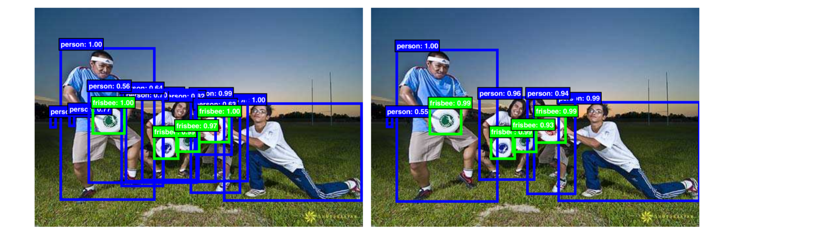
CASCADE R-CNN
(Cai, Vasconcelos, 2018): Cascade R-CNN – продолжение идеи каскадов
Как избежать большого числа false positives от region proposals?
В двухуровневых сетях нужно определить порог по IoU для обучения, и обычный порог вроде 0.5 пропускает много лишнего, и в результате в детекторе тоже будет много false positives

Slide 36
CASCADE R-CNN
Первая идея: обучим ансамбль детекторов с разными значениями порога; но трудно обучать на высоких значениях, там мало примеров
Iterative BBox (Gidaris, Komodakis, 2015): давайте итеративно применять bbox-регрессию несколько раз Но если это один и тот же регрессор, то он будет сильно не оптимален на итерациях после первой, распределение IoU сильно изменится:
Integral loss (Zagoruyko et al., 2016): давайте совместим функции потерь классификаторов
Поэтому Cascade R-CNN использует каскад из нескольких разных регрессоров для уточнения bbox

Slide 37
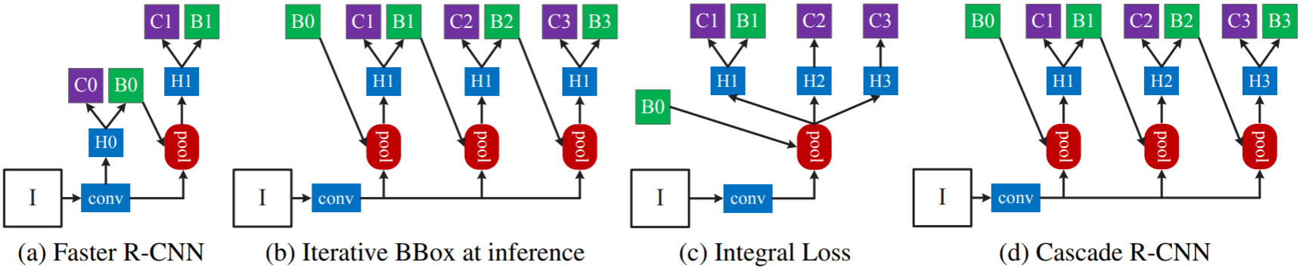
CASCADE R-CNN

Slide 38
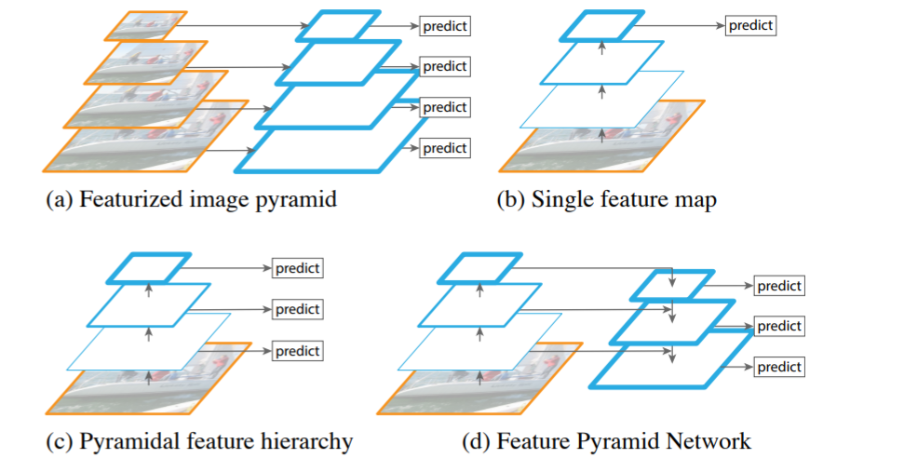
FEATURE PYRAMID NETWORKS
(Lin et al., 2017): Feature Pyramid Networks for Object Detection
Базовая идея – строим пирамиду признаков и используем их все:

Slide 39
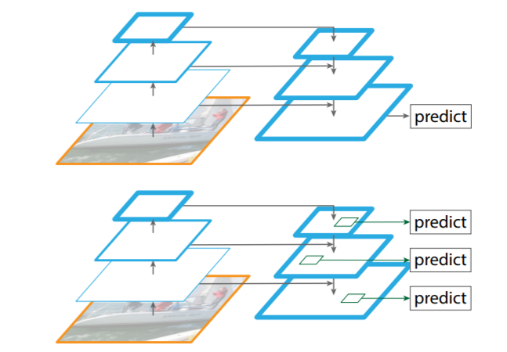
FEATURE PYRAMID NETWORKS
Раньше так не делали, потому что очень долго и сложно
FPN пытается сделать пирамиду признаков, у которой было бы много семантики на каждом уровне; сверху обычная архитектура, снизу FPN:

Slide 40
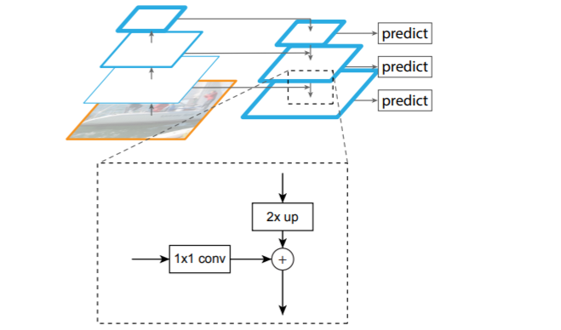
FEATURE PYRAMID NETWORKS
Когда идём сверху вниз, добавляем признаки сверху, в них семантика:

Slide 41
DETECTRON
Что мешает one-shot detectors? Почему они хуже, чем two-stage (типа Faster R-CNN)?
Lin et al. утверждают, что мешает class imbalance: надо очень много выходов сразу предсказать, и в основном это очень простые примеры из чистого background
В two-stage детекторах есть фильтрация, region proposal networks, т.е. у них imbalance совсем не такой сильный

Slide 42
Focal Loss
Чтобы с этим справиться, предлагается focal loss. Начинаем с перекрёстной энтропии:
CE(p, y) = − log(p), если y = 1,
CE(p, y) = − log(1 − p), в противном случае;
переобозначим p t = [y = 1]p + [y = 0](1 − p), и тогда CE(p, y) = − log(p t ).
Проблема тут в том, что даже простые примеры с p t > 0.8 дают нетривиальную потерю, и если всё просуммировать, то забивают «сигнал».

Slide 43
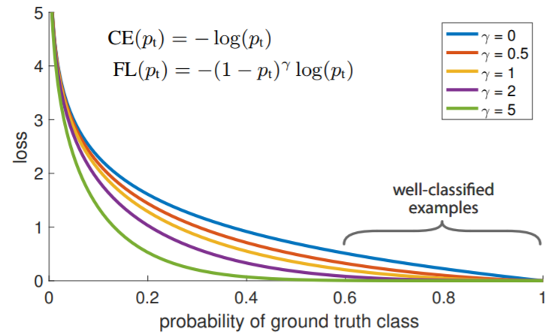
Focal Loss
Focal loss: FL(p, y) = −(1 − p t )^γ log(p t).
Просто перевзвешиваем так, чтобы потерь было меньше на хорошо классифицируемых примерах.

Slide 44
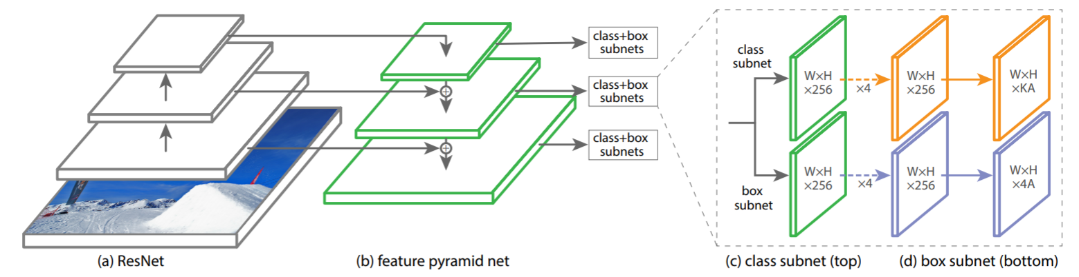
RetinaNet

Slide 45
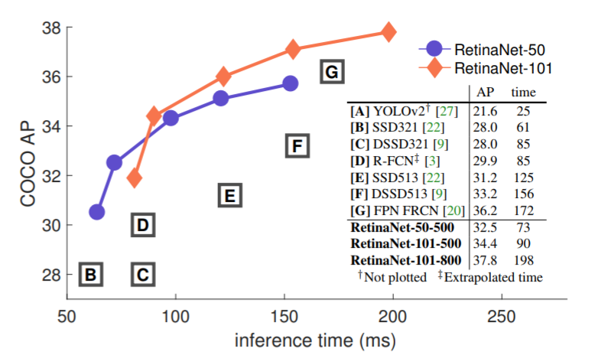
Focal Loss
(Lin et al., 2018): Focal Loss for Dense Object Detection
Изменили функцию ошибки, стали работать гораздо быстрее и лучше:

Slide 46
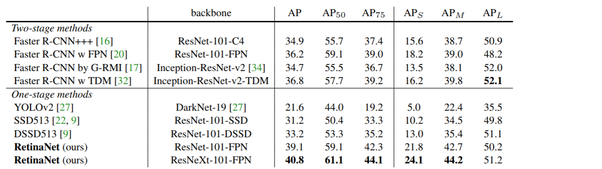
RetinaNet

Slide 47
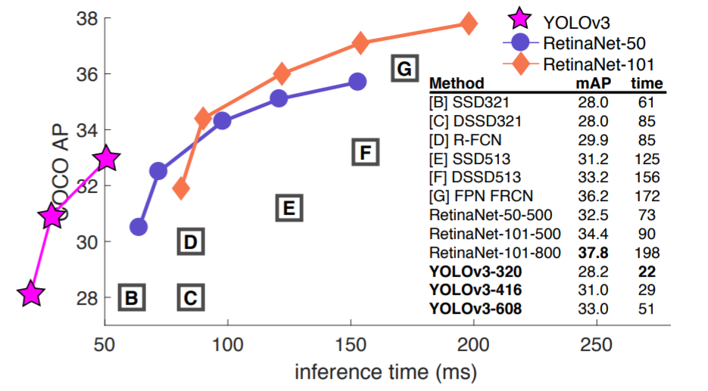
YOLOV3

Slide 48
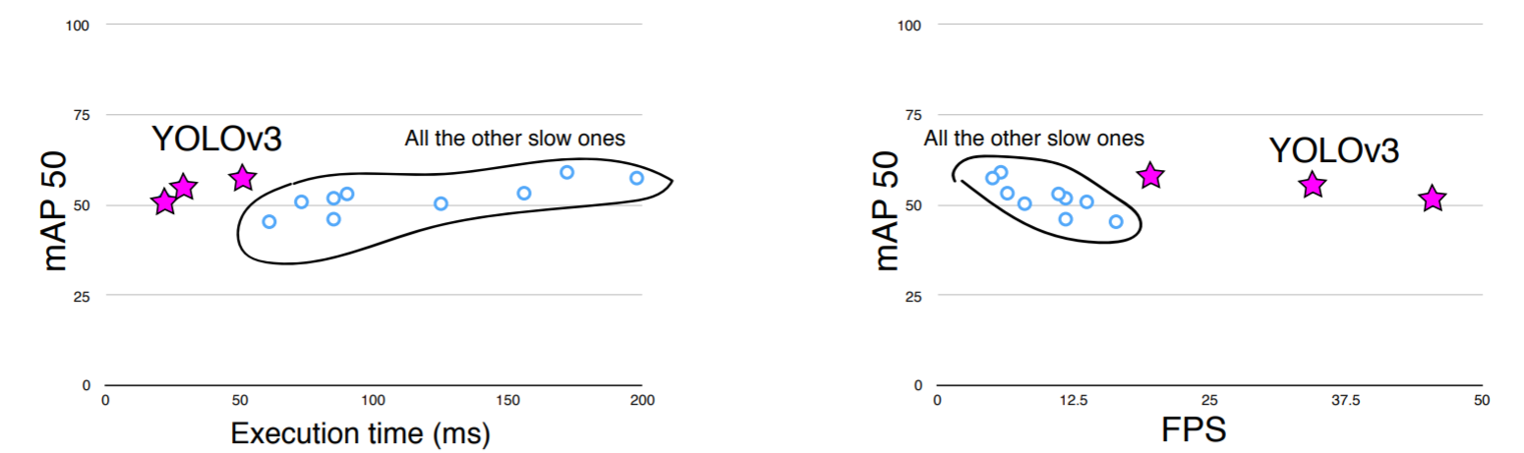
YOLOV3
YOLOv3 – это новый вариант YOLO, в котором использовали focal loss.

Slide 49
YOLOV4, YOLOV5, PP-YOLO...
YOLOv4 (Bochkovskiy et al., 2020): Новая итерация с множеством небольших улучшений
Внешних (augmentation incl. self-adversarial training, label smoothing, objective function etc.) и внутренних (activation functions, attention mechanism, weighted skip connections etc.)

Slide 50
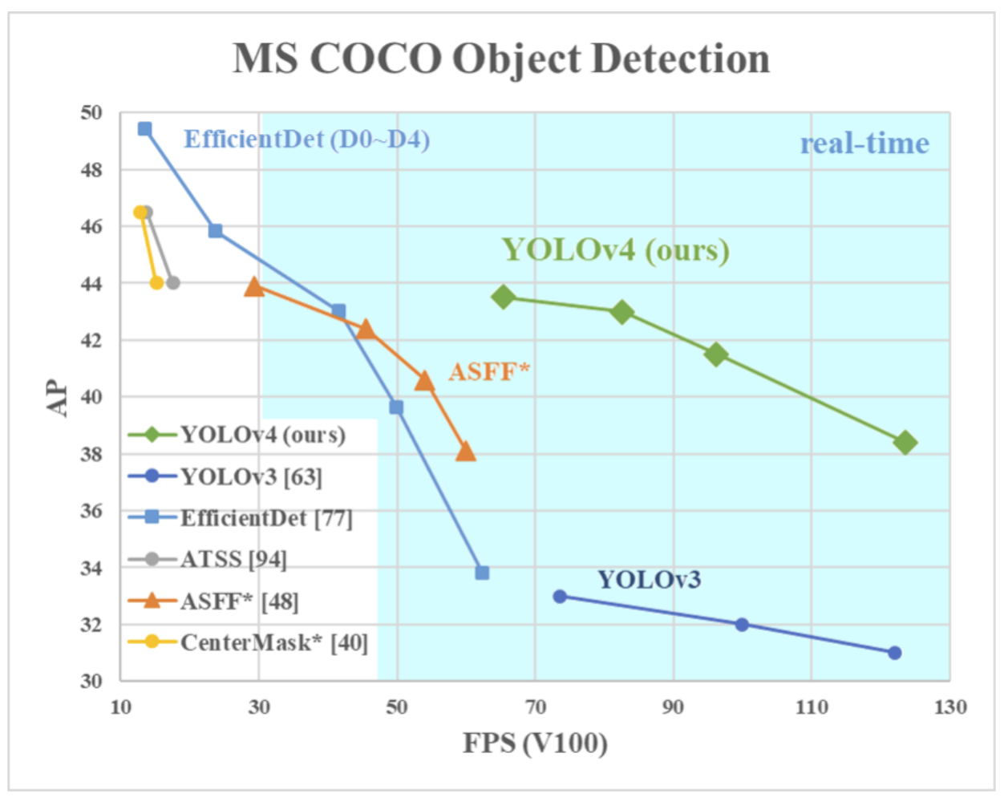
YOLOV4, YOLOV5, PP-YOLO...

Slide 51
YOLOV4, YOLOV5, PP-YOLO...
YOLOv5 вышла в 2020 году
YOLOv8 вышла несколько месяцев назад
https://github.com/ultralytics/ultralytics

Slide 52
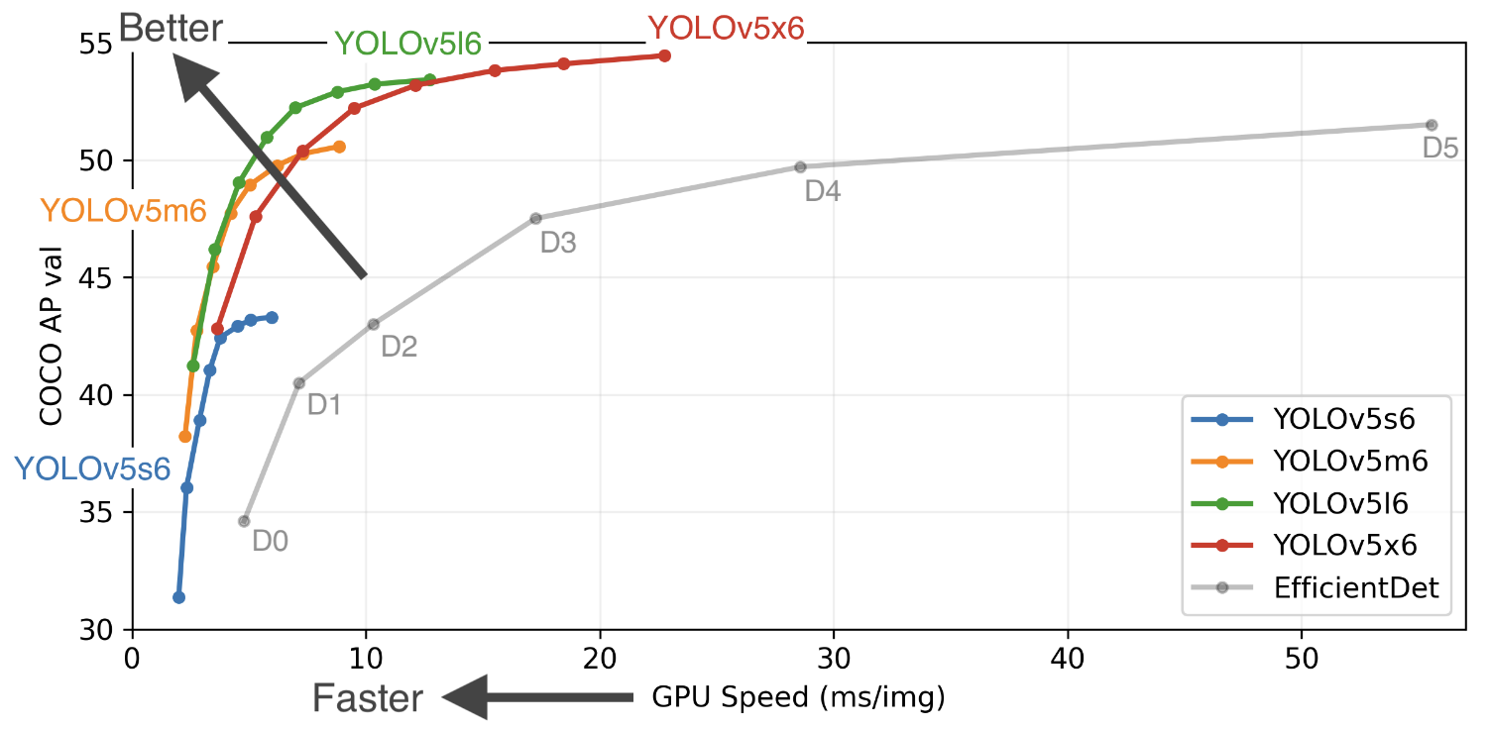

Slide 53
